Slide 1
克利夫顿优势识别测试揭秘
第二组《积极的人格特质》
——星北

Slide 2
引言
传统心理学偏重疾病，研究人们身上有问题的部分，却对人性中积极的一面缺乏关注。
积极心理学关注人性中积极美好的一面，关注促进人类潜能。
人格优势里的最重要的量表就是VIA（6大核心美德、24种性格优势）和克利夫顿优势识别（34种才干主题）。
克利夫顿优势识别的信度和效度都很高。

Slide 3
目 录
1.克利夫顿优势发展史
2.克利夫顿优势介绍
3.克利夫顿优势运用
4.克利夫顿优势测试实践

Slide 4
如果我们研究怎样成功，而不是如何避免失败，那会发生什么呢？

Slide 5
1. 克利夫顿优势发展史
克利夫顿优势评估是由唐纳德·克利夫顿(1924-2003)领导的盖洛普科学家团队研发得出。25年、200万人的跟踪访谈和半结构化访谈、5000多种不同的成功因素、34个才干。
1949年 1988年 1999年 2001年 2007年
克利夫顿为研究生提供实验室，以实践基于优势的心理学。
克利夫顿与盖洛普合作，开发了数百种预测性工具。
优势识别器在线测试上线，一小时内即可完成。
出版《现在，发现你的优势》，成为畅销书。
盖洛普发布优势识别器2.0，为基于优势的发展带来了革新性实践。

Slide 6
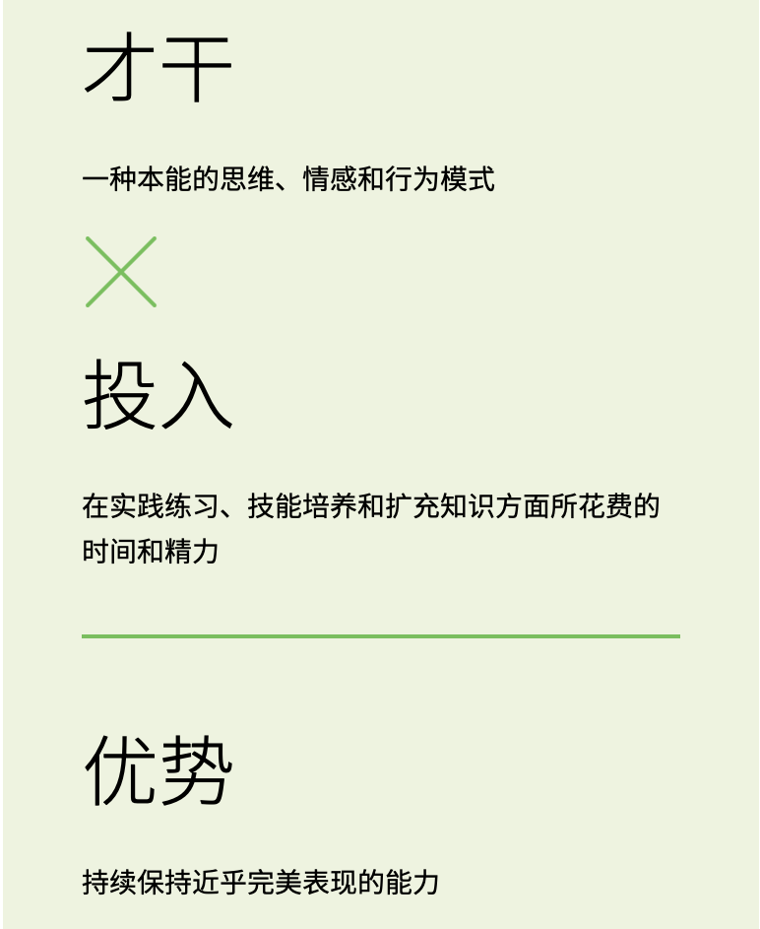
2. 克利夫顿优势公式
才干，是一种也就是一个人本能的会怎么想、怎么做和怎么感受。
投入，是你必须练习这些才干才能将他们转化为优势。

Slide 7
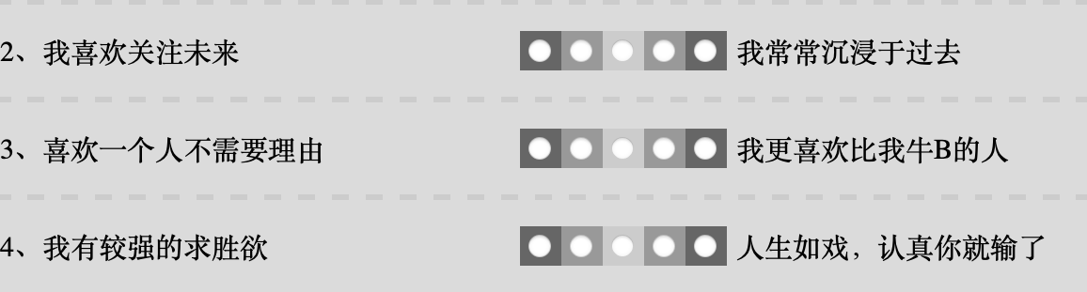
2. 优势识别测试是什么
问卷：180对条目问题、5个才干主题、10条“行动建议”。
结果：测试者会收到50条具有针对性的行动建议
如果特别同意第一个，就选择最左边；比较同意就选第二个。
如果摇摆不定或者比较均衡，就选中间那个。
如果特别同意第二个的，就选最右边的；比较同意就选右边数第二个。

Slide 8
2. 克利夫顿优势四大维度
执行力维度 | 影响力维度 | 关系建立维度 | 战略思维维度
化想法为现实，让事情有效向前。 | 掌控局势、发表观点，并吸取意见。 | 建立牢固关系，将团队凝聚起来发挥更大力量。 | 获取并分析信息，以作出更好决策。
成就 统筹 信仰 公平 审慎 纪律 专注 责任 排难 | 行动 统率 沟通 竞争 完美 自信 追求 取悦 | 适应 关联 伯乐 体谅 和谐 包容 个别 积极 交往 | 分析 回顾 前瞻 理念 搜集 思维 学习 战略

Slide 9
3. 克利夫顿优势运用
发现优势
做测评，阅读报告，对照优势识别器2.0中对每个才干的解释，结合自己过往经历、他人评价、平时的习惯，进一步澄清确认。
理解优势
了解如何将你最突出的才干发展为优势。
发挥优势
为了实现某些目标，利用你的个性化结果和报告，从才干的需求、擅长、喜欢、盲点等特点入手，设计实现路径，以最大限度地实现你的潜能。

Slide 10
最核心的是自我接纳。自我接纳后，行动力自然涌现。

Slide 11
4. 克利夫顿优势测试案例
五大才干 | 官方解释 | 自我评价
学习 | 有旺盛的求知欲，渴望不断提升自我。 | 喜欢学习新知识，让自己更充实。
理念 | 痴迷于各种奇思妙想，能够从看似毫无关联的现象中找到彼此之间的联系。 | 摄影，颜色或某个物件，拍摄灵感。 天空，饭，人，简单快乐。
思维 | 善于思考，勤于自省，勤于探讨。 | 日记，梳理自己。放空思考，自己的长处、短处。
回顾 | 喜欢追溯从前，通过思考过去来了解现状。 | 自己现在的行为，与过去建立联系。亲密关系，回顾行为，认识新的自己。
积极 | 浑身充满富有感染力的热情，乐观向上，并能感召周围的人。 | 我确信，生活有很多美好。变故，乐观，战胜。鼓励别人。

Slide 12

4. 克利夫顿优势测试案例
每个才干主题包括：
才干主题的描述
具有该才干的人访谈
针对该才干的10条行动建议
如何与拥有该才干的人共事

Slide 13
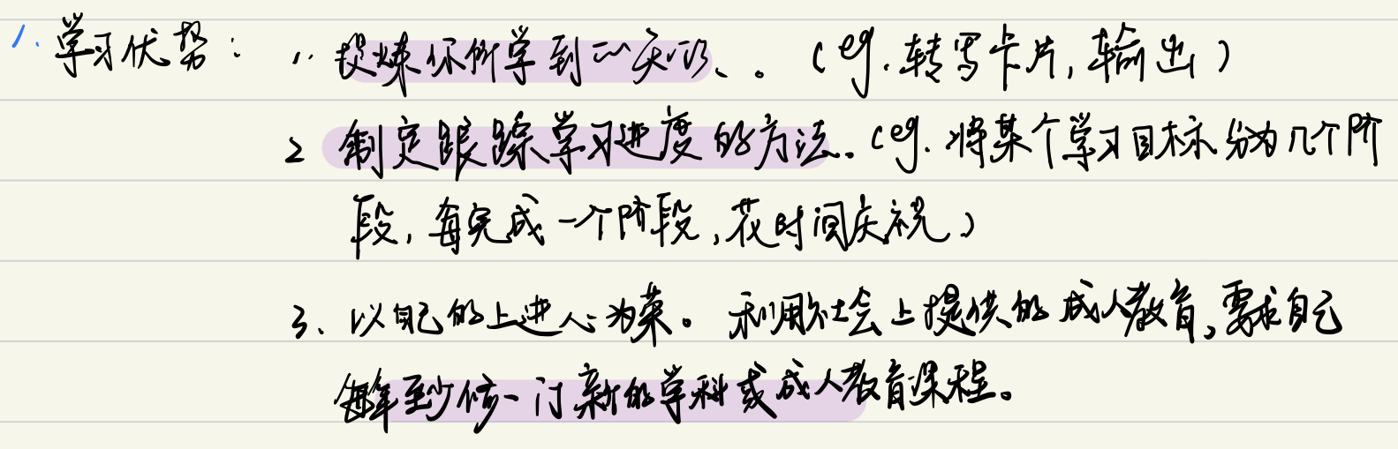
4. 克利夫顿优势测试案例

Slide 14
4. 克利夫顿优势测试渠道
官网购买
才储网站
才储有官方的问卷，但无官方评分机制，准确率不足。建议官网购买。

Slide 15
「自己」这个东西是看不见的，撞上一些别的什么，反弹回来，才会了解「自己」。

Slide 16

谢谢大家
星北

